Slide 1
MySQL Guide

Slide 2
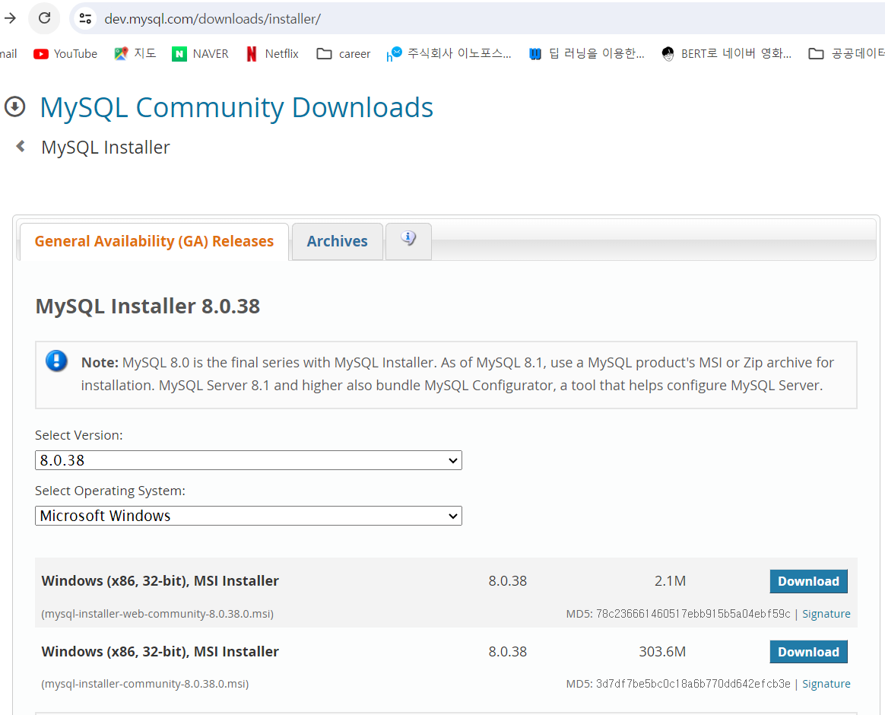
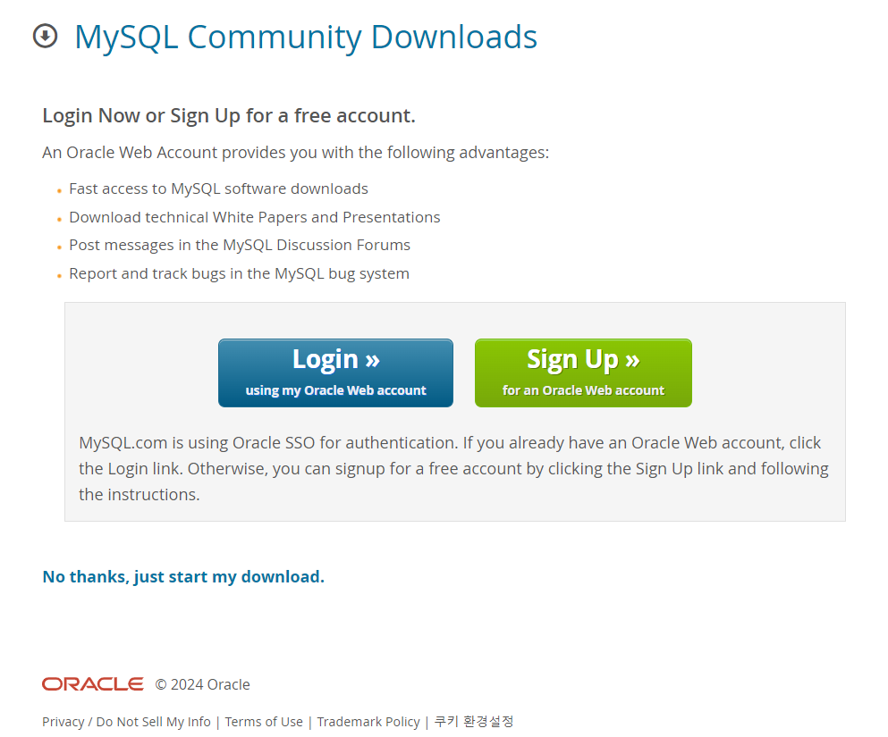
다운로드 사이트 : https://dev.mysql.com/downloads/installer/

Slide 3
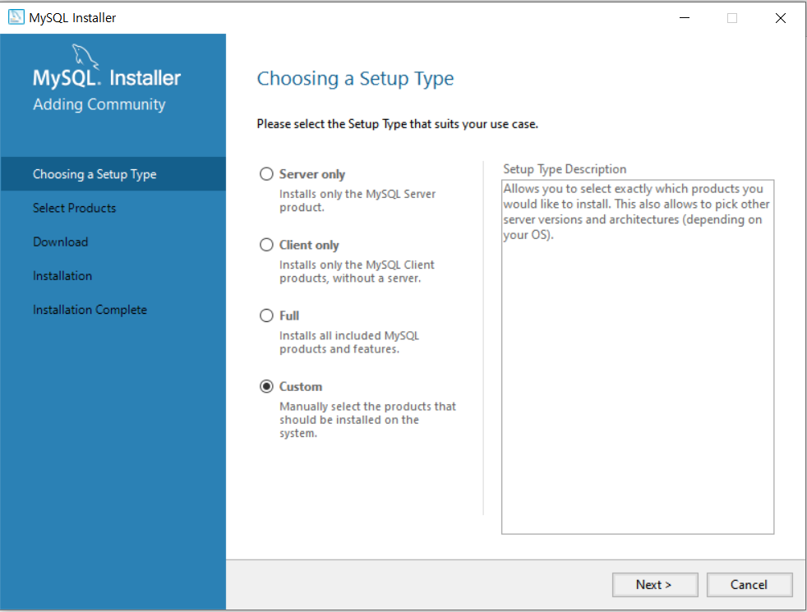
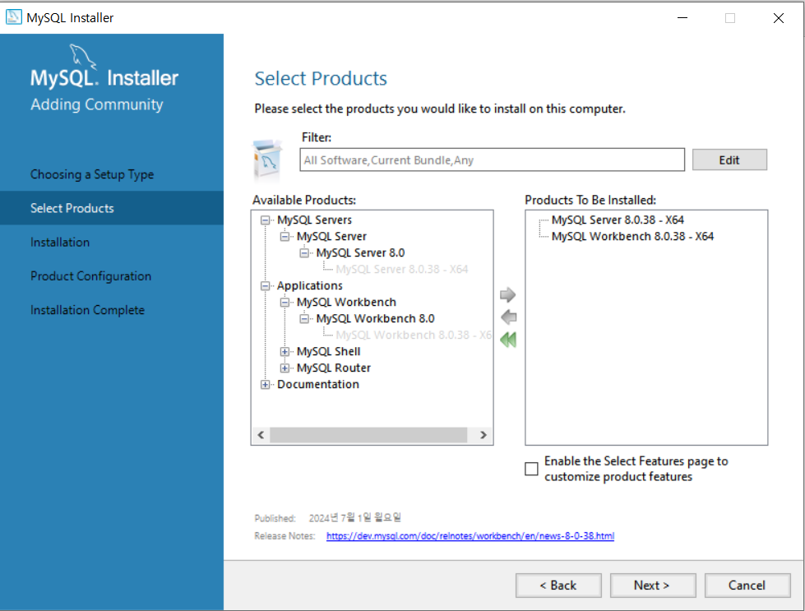

Slide 4
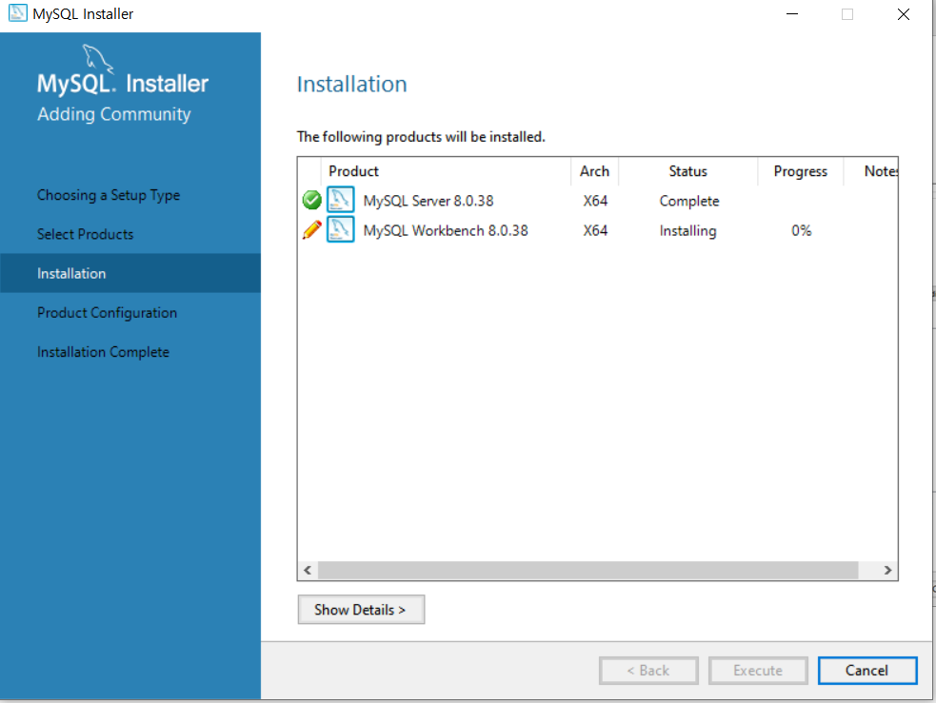
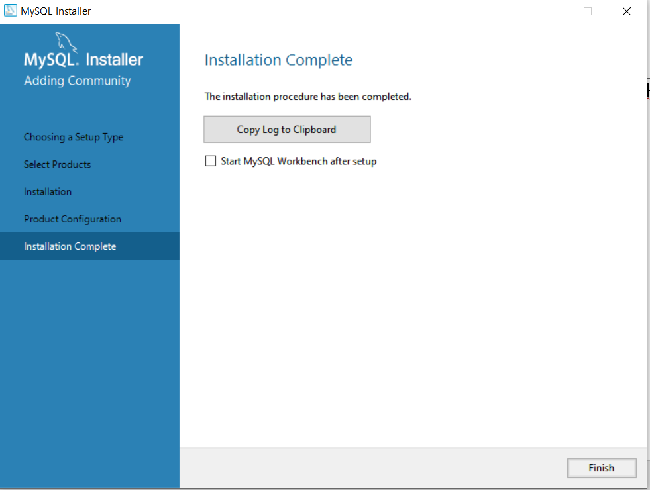
비밀번호는 특수문자, 영어대문자, 영어소문자, 숫자를 모두 사용.

Slide 5
비밀번호는 특수문자, 영어대문자, 영어소문자, 숫자를 모두 사용.

Slide 6
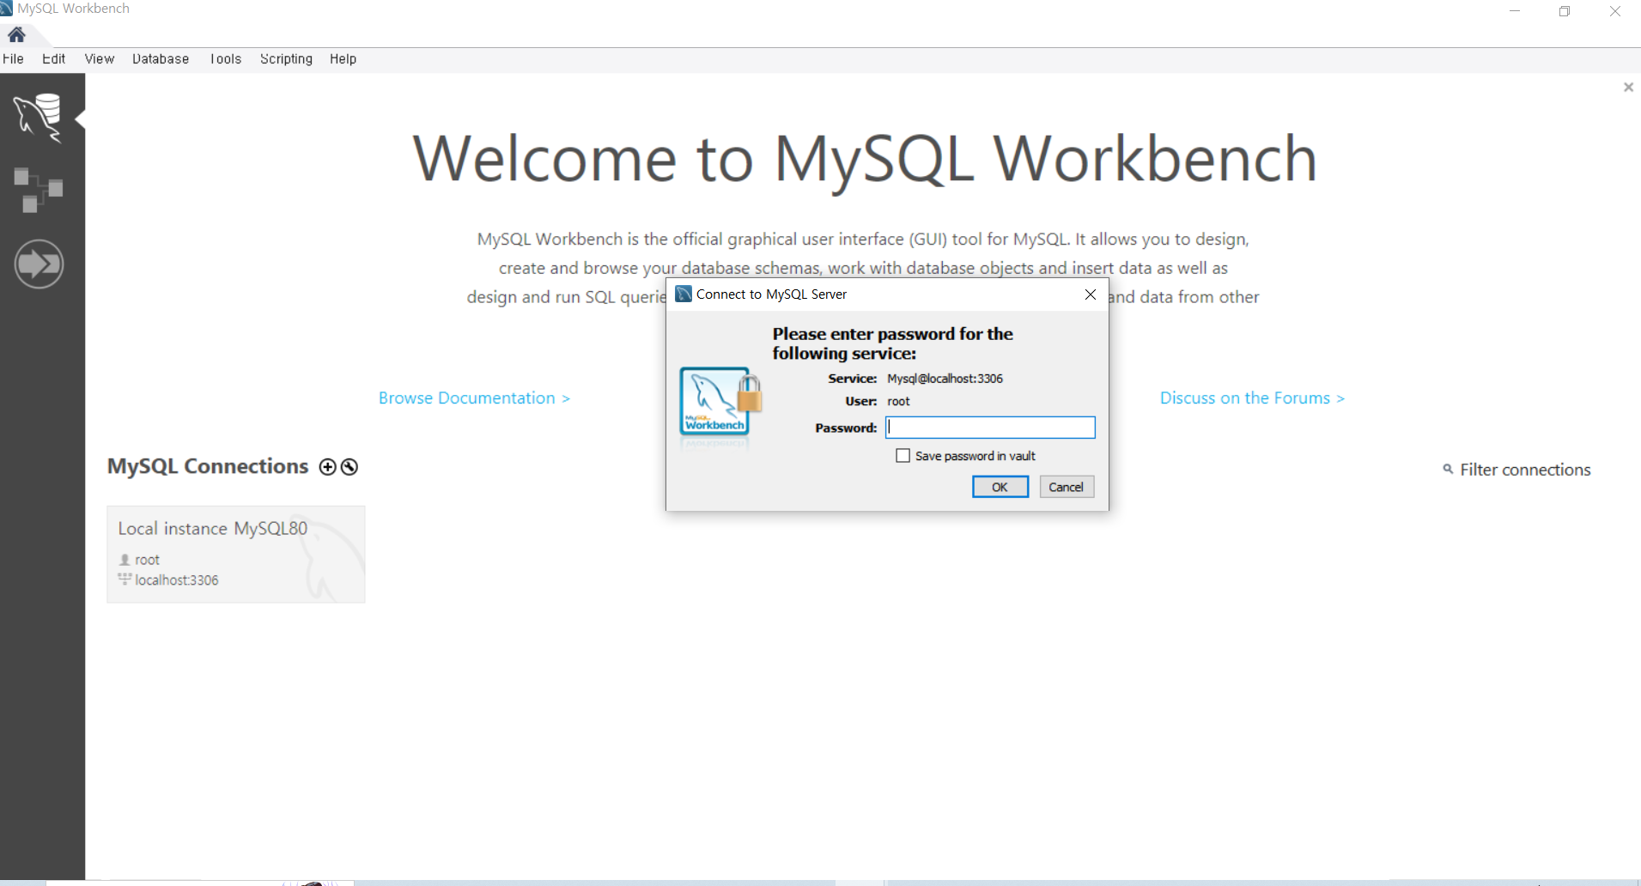
MySQL workbench 클릭 > password 입력

Slide 7
mysql -u root: MySQL 서버에 루트 사용자로 로그인합니다.
GRANT ALL PRIVILEGES ON *.* TO 'root'@'localhost’;:
'root'@'localhost' 사용자가 모든 데이터베이스와 모든 테이블에 대해 모든 권한을 갖도록 설정합니다.
여기서 *.*는 모든 데이터베이스(*)와 모든 테이블(*)을 의미합니다.
localhost는 로컬 서버를 나타냅니다.
CREATE USER ‘kevin’@’localhost’ IDENTIFIED BY ‘kevin123’;:
‘kevin’ 이라는 사용자를 생성합니다.
이 사용자는 'localhost'에서 접근할 수 있습니다.
‘kevin123’은 kevin' 사용자의 비밀번호입니다.
GRANT ALL PRIVILEGES ON *.* TO ‘kevin'@'localhost’;:
‘kevin'@'localhost' 사용자가 모든 데이터베이스와 모든 테이블에 대해 모든 권한을 갖도록 설정합니다.
flush privileges;:
MySQL 서버가 권한 테이블을 다시 로드하여 앞서 부여한 권한이 즉시 적용되도록 합니다.

Slide 8
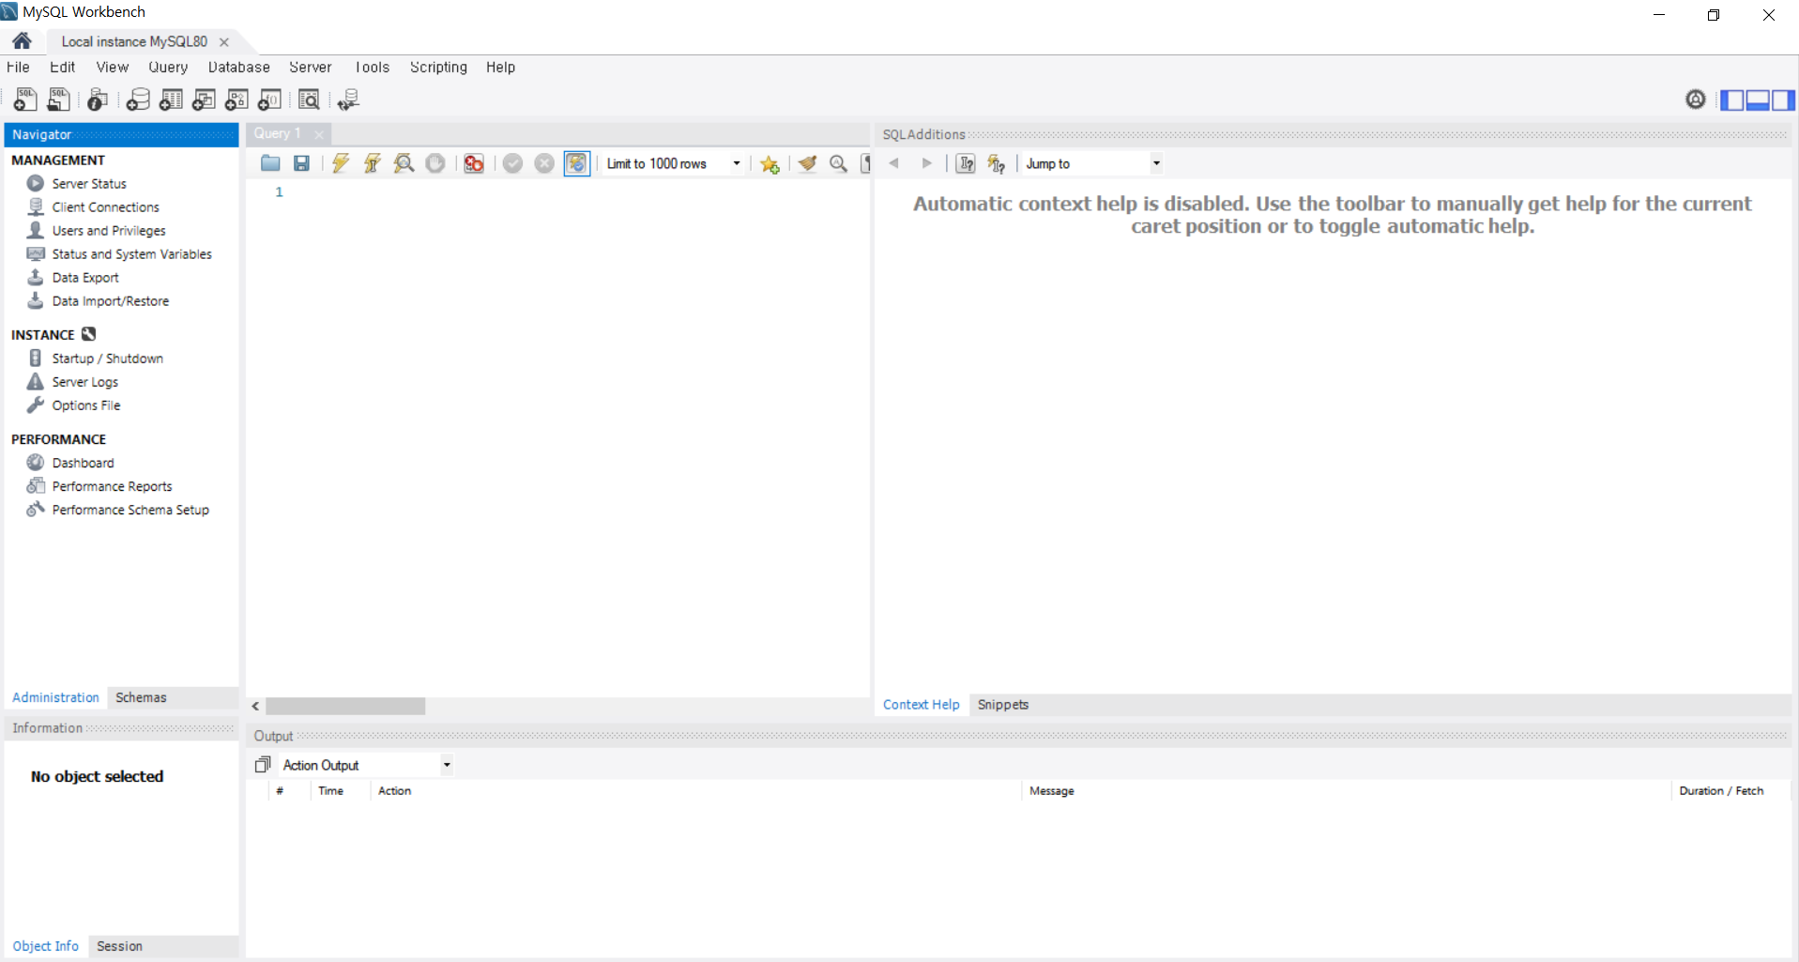
[ User 생성 및 권한 부여 ]
CREATE USER 'kevin'@'localhost’ IDENTIFIED BY 'kevin’;
GRANT ALL PRIVILEGES ON *.* TO 'kevin'@'localhost’;
flush privileges;
[db 생성]
create database kevin_db;
USE kevin_db;
show databases;
[User 확인]
Use mysql;
Select User, Host FROM user;
[Table 확인]
use kevin_db;
show tables;
select * from task;

Slide 9
[db]
DROP DATABASE database_name;
CREATE DATABASE database_name;

Slide 10
import mysql.connector
# MySQL 연결 설정
connection = mysql.connector.connect(
host="localhost",
user="your_username",
password="your_password"
)
cursor = connection.cursor()
# 데이터베이스 삭제
delete_db_query = "DROP DATABASE IF EXISTS database_name"
cursor.execute(delete_db_query)
# 데이터베이스 생성
create_db_query = "CREATE DATABASE database_name"
cursor.execute(create_db_query)
# 변경사항 커밋 및 연결 종료
connection.commit()
cursor.close()
connection.close()

Slide 11
MySQL Workbench에서 kita 사용자로 접속
MySQL Workbench 열기: MySQL Workbench를 엽니다.
새 연결 만들기:
MySQL Workbench 메인 화면에서 + 아이콘을 클릭하여 새 연결을 만듭니다.
연결 이름을 입력합니다. 예를 들어, kita@localhost.
호스트 이름에 localhost를 입력합니다.
사용자 이름에 kita를 입력합니다.
비밀번호는 kita의 비밀번호를 입력합니다. 저장하려면 Store in Vault...를 클릭합니다.
Test Connection 버튼을 클릭하여 연결이 성공하는지 확인합니다.
OK를 클릭하여 연결을 저장합니다.
연결 열기:
새로 생성한 연결 (kita@localhost)을 더블 클릭하여 MySQL 서버에 접속합니다.

Slide 12
.
CSV 파일 임포트:
MySQL Workbench를 열고, 원하는 데이터베이스를 선택합니다.
'Table Data Import Wizard'를 사용하여 CSV 파일을 임포트합니다.
메뉴에서 Server -> Data Import를 선택합니다.
'Import from Self-Contained File' 옵션을 선택하고, CSV 파일을 선택합니다.
'Table Data Import Wizard'가 열리면, Import CSV File을 선택합니다.
CSV 파일을 선택하고, 타겟 테이블을 선택합니다.
CSV 파일의 첫 번째 줄이 헤더인지 확인하고, 다음 단계를 진행합니다.
CSV 파일의 컬럼을 테이블의 컬럼과 매핑합니다.
임포트를 완료합니다.

